Slide 1
Лабораторная информационная менеджмент система «ЮниЛИМС»
Евгений Николаевич Тупицын
начальник отдела ИТ ОАО «Лига», к.ф.-м.н.
ten@ligaoao.ru, 8-800-333-69-70 (доб. 2-61)

Slide 2
ГОСТ ИСО/МЭК 17025-2009
Лаборатория должна разработать и поддерживать процедуры идентификации, сбора, индексирования, доступа, систематизации, хранения, ведения и изъятия записей по качеству и техническим вопросам. Записи могут храниться на любом носителе бумажном или электронном. Внутренний контроль качества: РМГ 76-2014
Для ведения журналов оперативного контроля, контроля стабильности (с расчетом результатов контроля) и построения контрольных карт Шухарта целесообразно использовать компьютерные лабораторно-информационные системы, разработанные по ГОСТ Р 53798 - 2010, прошедшие тестирование либо аттестацию по МИ 2174–91.

Slide 3
Лабораторная информационная менеджмент система «ЮниЛИМС»
В нашей команде – программисты, инженеры, химики, аналитики, эксперты по аккредитации, пользователи.

Slide 4
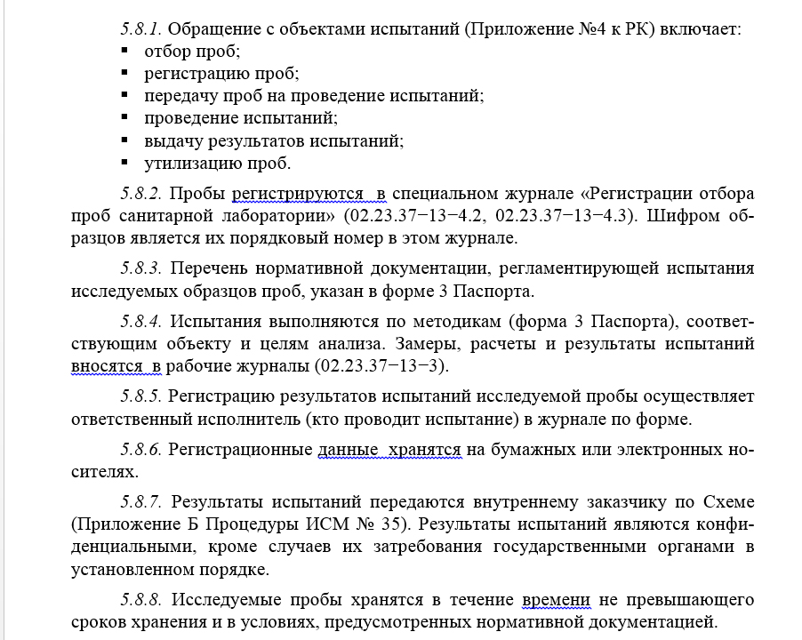
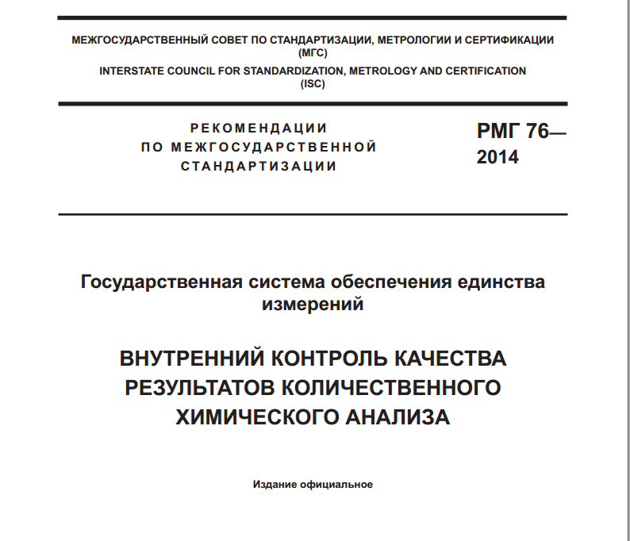
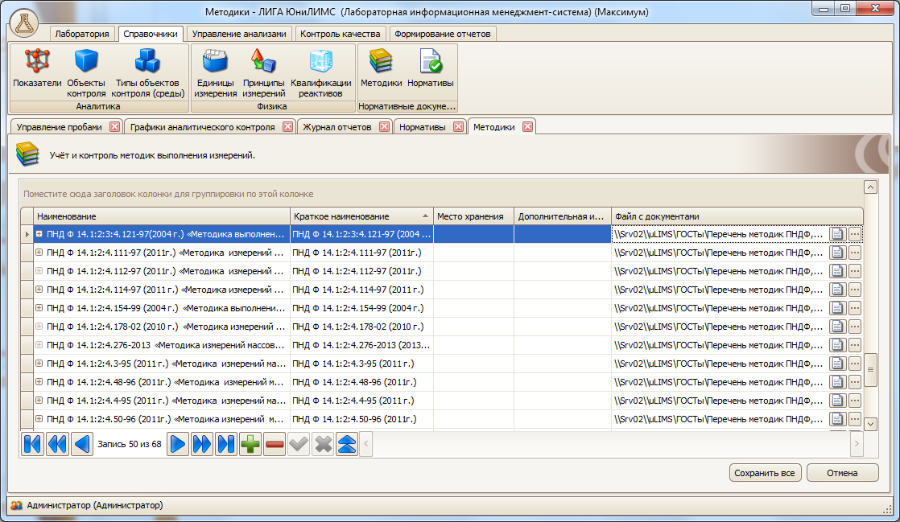
Всё под рукой
Актуальные документы, необходимые для работы - руководство по качеству, МВИ, стандарты, руководства по эксплуатации и прочая информация – всегда на рабочем месте.

Slide 5
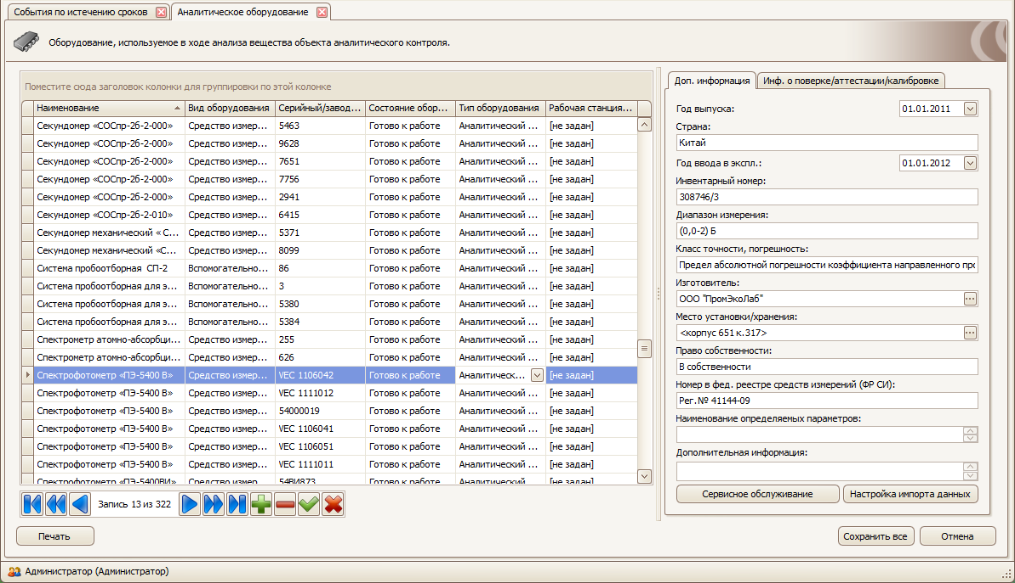
Ведение электронных картотек средств измерений, испытательного, вспомогательного оборудования

Slide 6
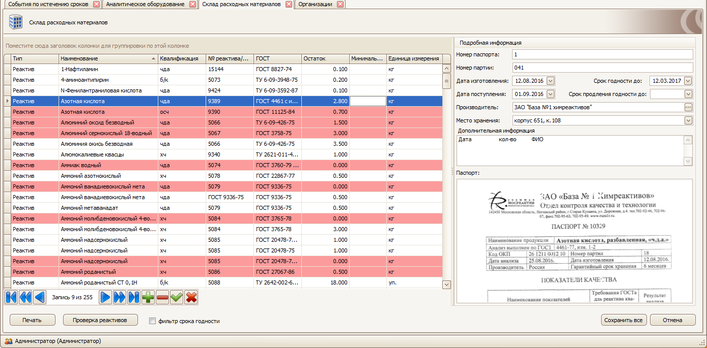
Склад расходных материалов с указанием наличия и сроков годности реактивов, ГСО, лабораторной посуды.

Slide 7
Электронные справочники
Персонал лаборатории;
Сторонние организации;
Объекты контроля;
Места (точки) отбора проб;
Определяемые показатели;
Объекты контроля

Slide 8
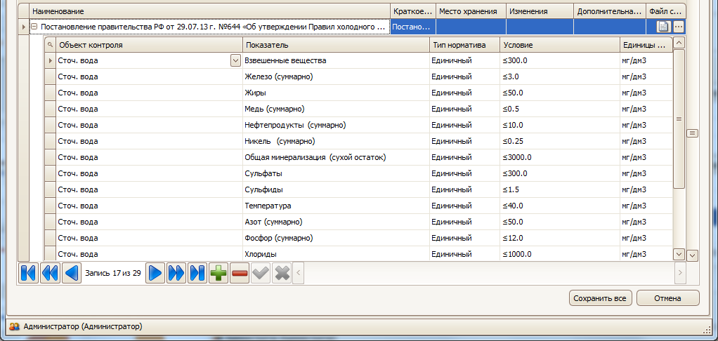
Справочник нормативов
ПДК, ПДВ, ПДС, ГН и прочие документы

Slide 9
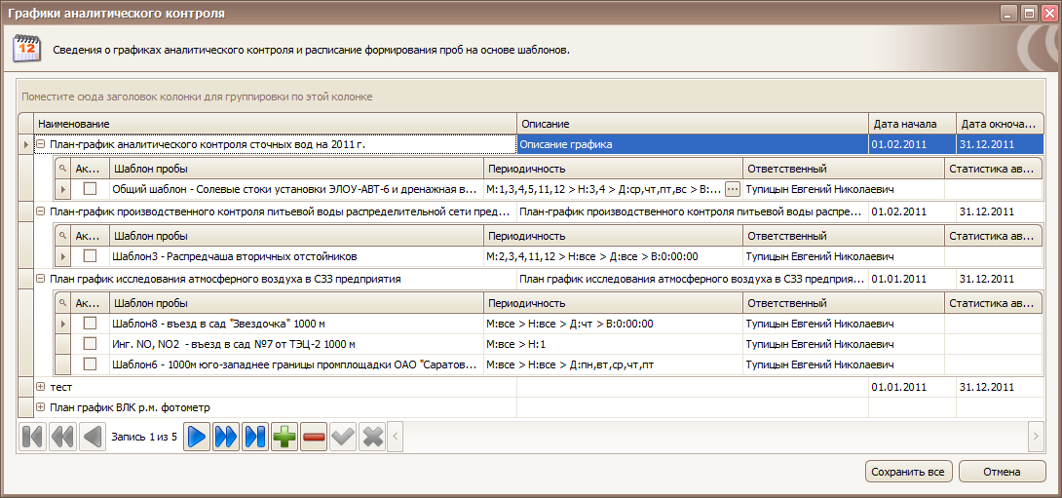
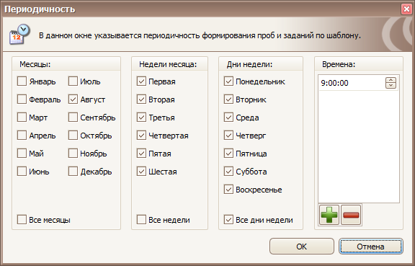
Планирование
Задания исполнителям – формируются автоматически на рабочее место согласно составленному графику аналитических работ

Slide 10
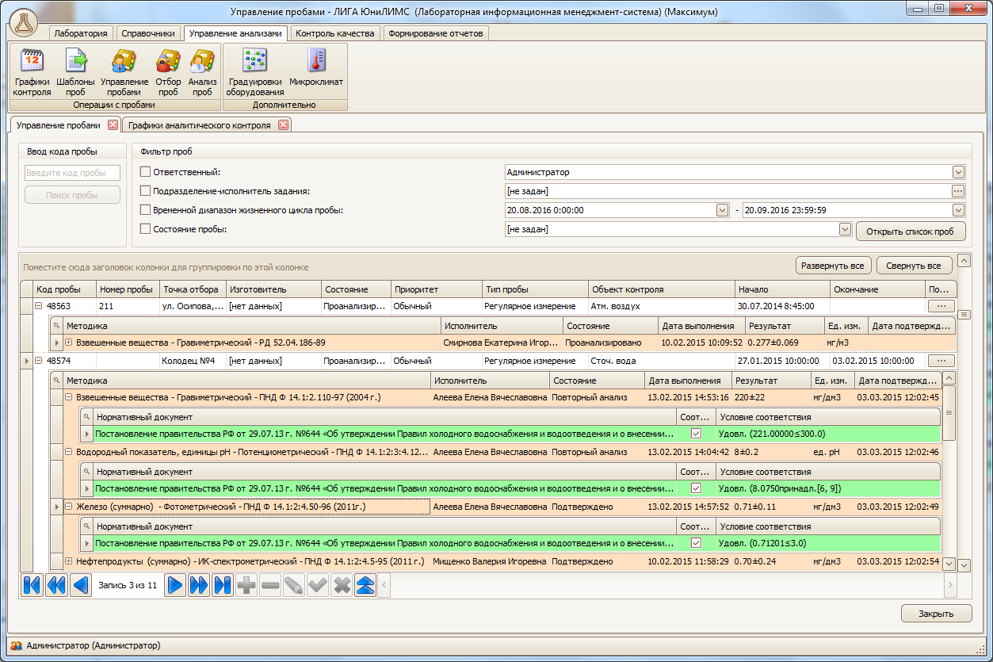
Жизненный цикл пробы
Прослеживание статуса пробы – от инициирования до утилизации

Slide 11
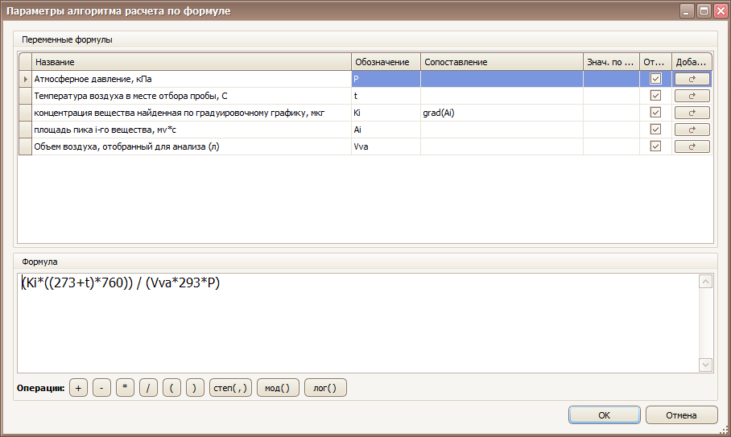
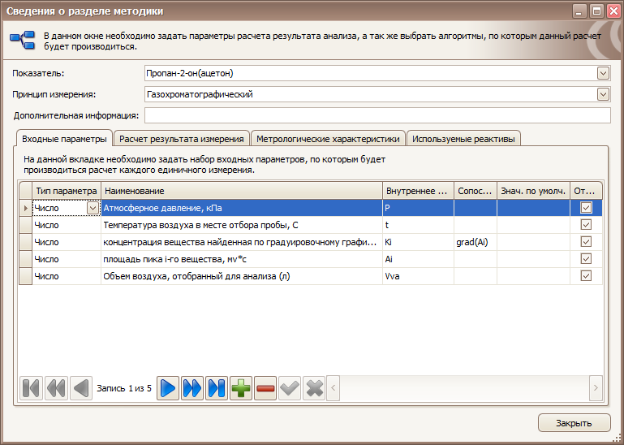
Автоматический расчет по формулам методики

Slide 12
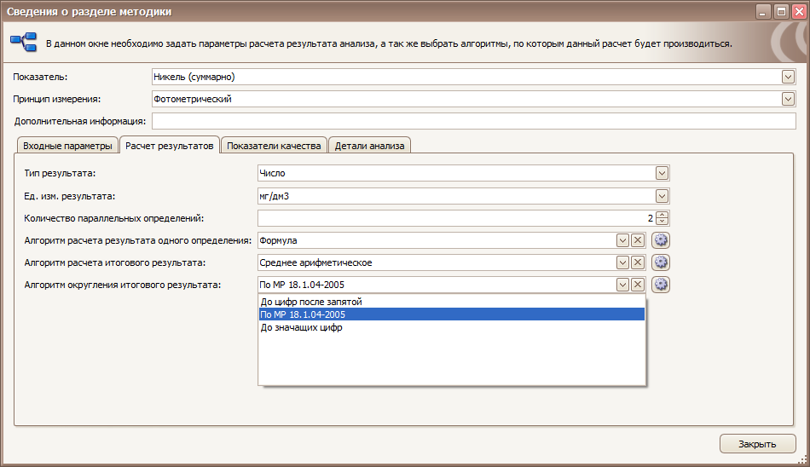
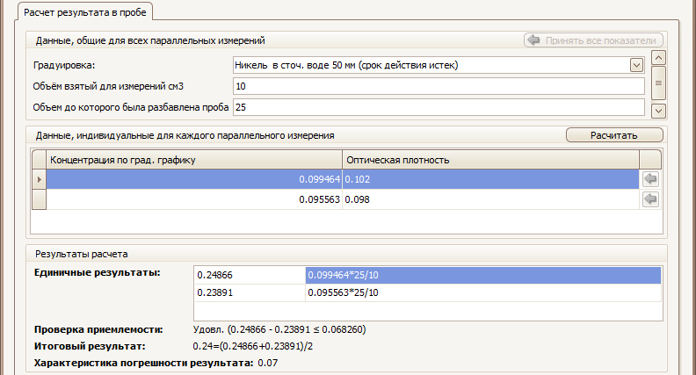
Округление и представление результатов
МВИ, ПМГ 96-2009, СЭВ 543-77, MP 18.1.04-2005
Пример : ПНД Ф 14.1.46-96 (2013г.) «Методика выполнения измерений массовой концентрации никеля в сточных водах фотометрическим методом с диметилглиоксимом».

Slide 13
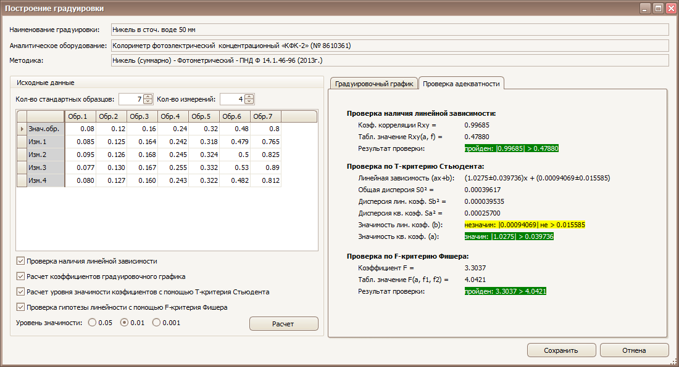
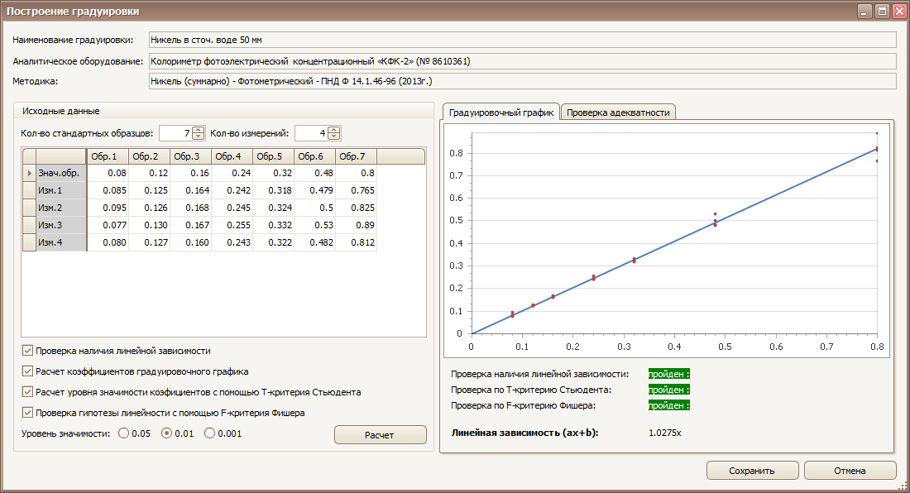
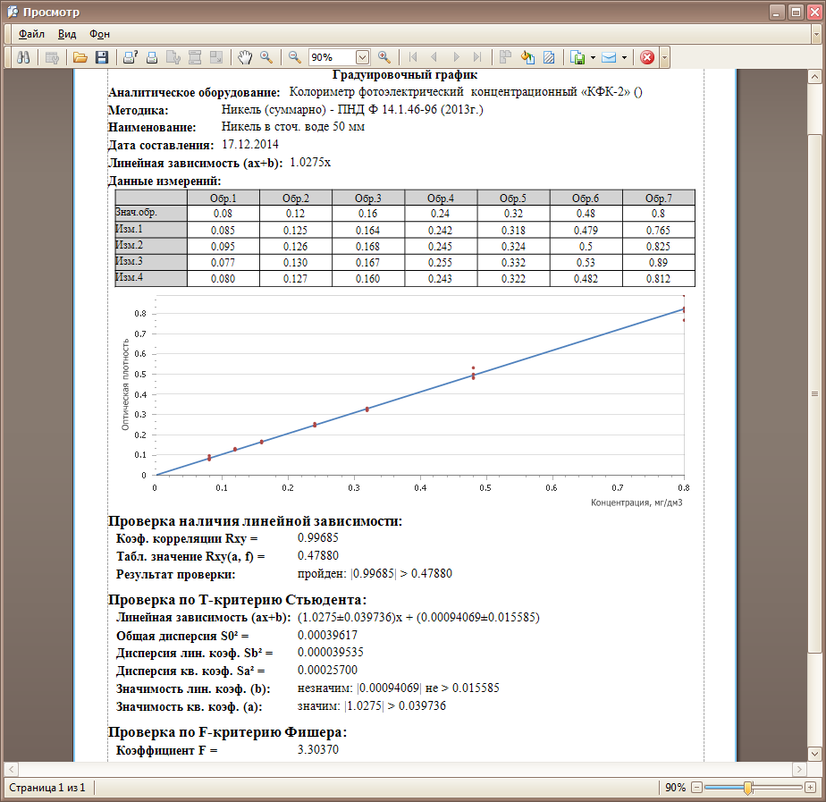
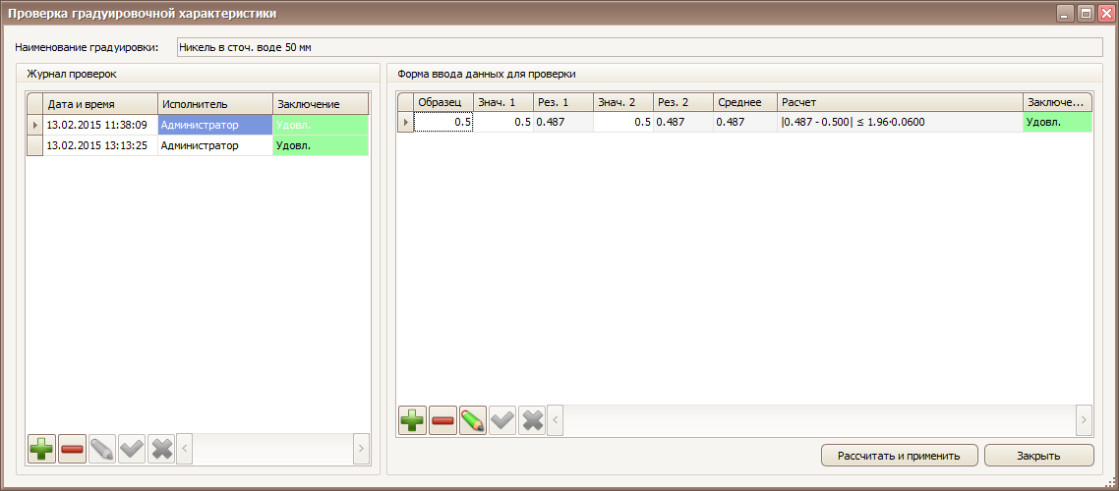
Градуировочные характеристики
ГОСТ Р ИСО 11095-2007, Р 50.2.028-2003

Slide 14
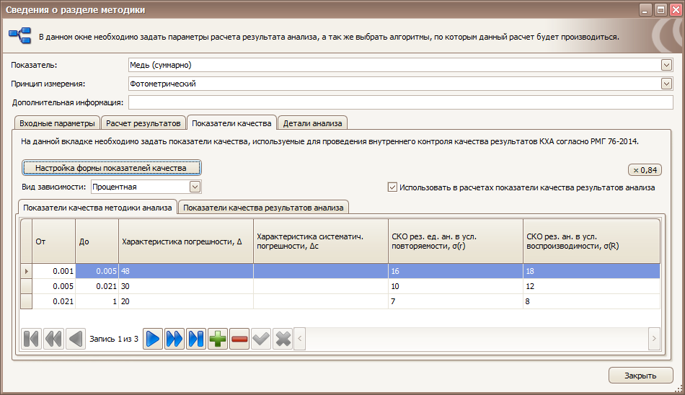
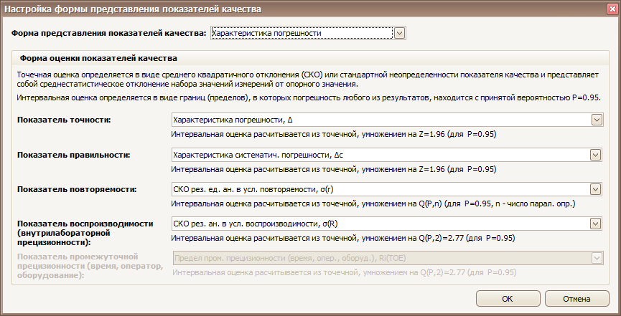
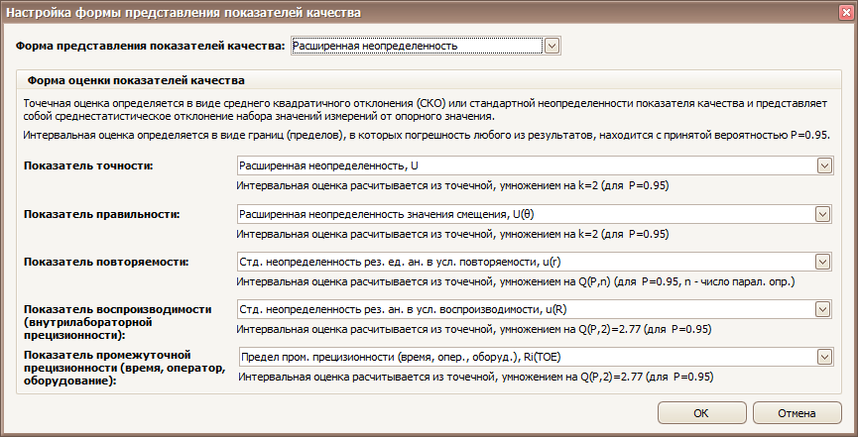
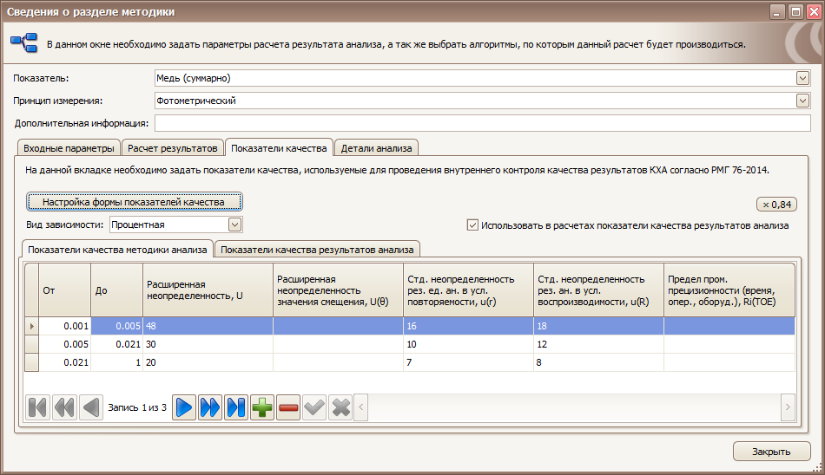
Внутрилабораторный контроль
В РМГ 76-2014 приводятся два подхода к оценке показателей качества

Slide 15
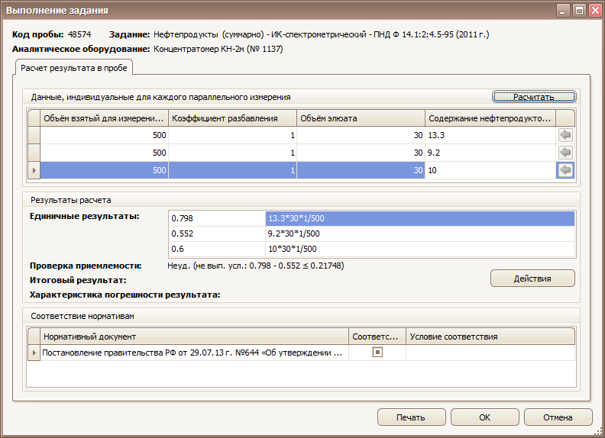
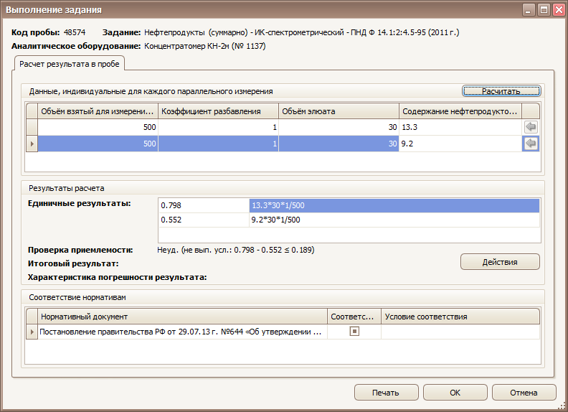
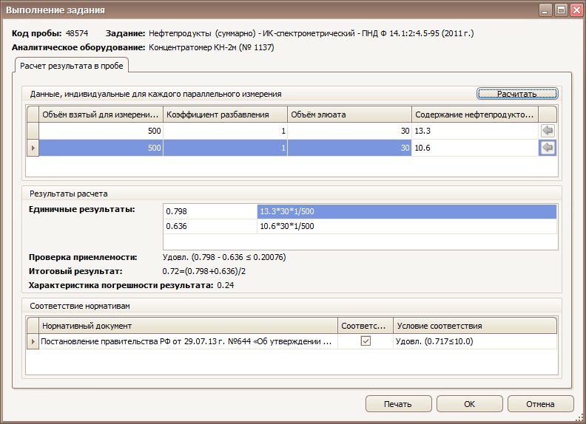
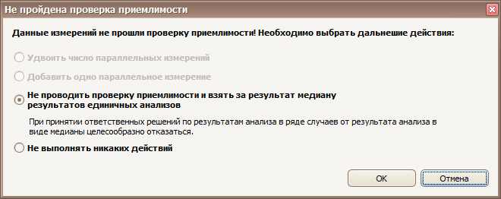
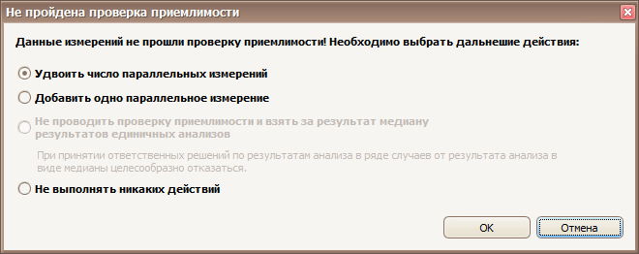
Приемлемость результатов анализа
МИ 2881-2004. ПРОЦЕДУРЫ ПРОВЕРКИ ПРИЕМЛЕМОСТИ РЕЗУЛЬТАТОВ АНАЛИЗА

Slide 16
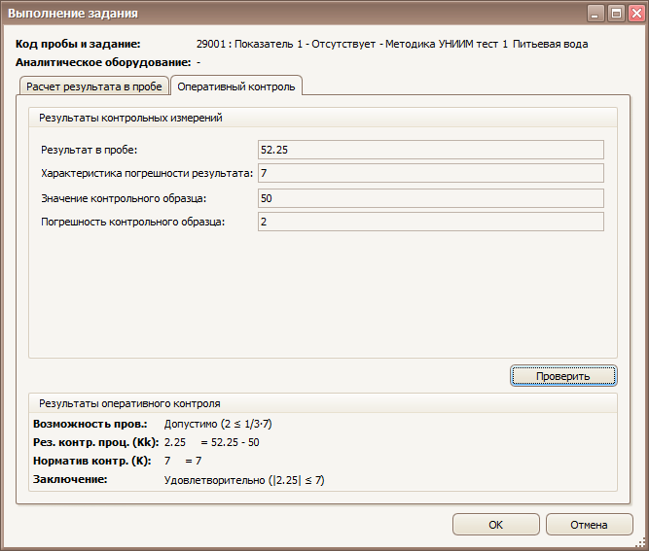
Оперативный контроль
РМГ 76-2014. Контрольная процедура для контроля точности с применением образцов для контроля
Объект контроля | Определяемый показатель | Диапазон методики мг/дм3 | Показатель повторяемости, σ_{r} (n=2) | Показатель точности результатов анализа | Аттестованное значение ОК, мг/дм3 | Результаты параллельных определений аттестованного значения ОК, мг/дм3 |  | Результат контрольного измерения, | Результат контрольной процедуры | Норматив контроля | Заключение
 |  |  |  |  |  | Х₁ | Х₂
Вода питьевая | Показатель 1 | От 1до55 вкл. | 2 мг/дм3 | 7 мг/дм3 | 50.0±2.0 | 51.0 | 53.5

Slide 17
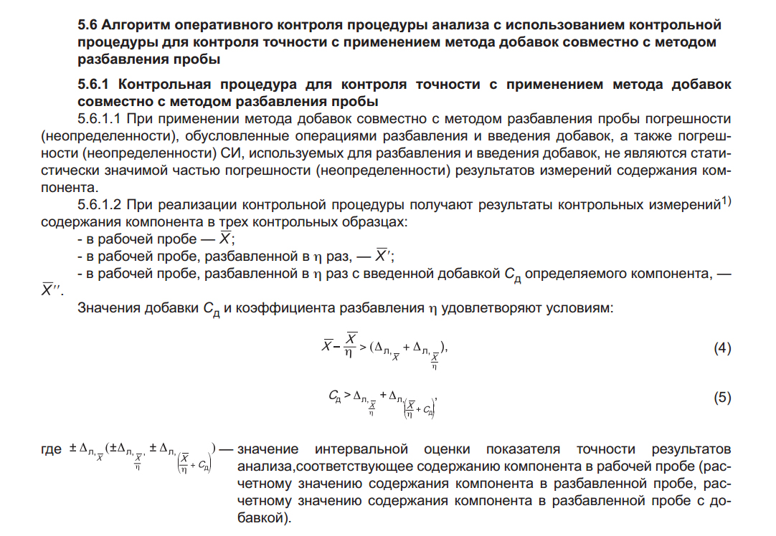
Оперативный контроль
РМГ 76-2014. Контрольная процедура для контроля точности с применением метода добавок совместно с методом разбавления пробы.

Slide 18
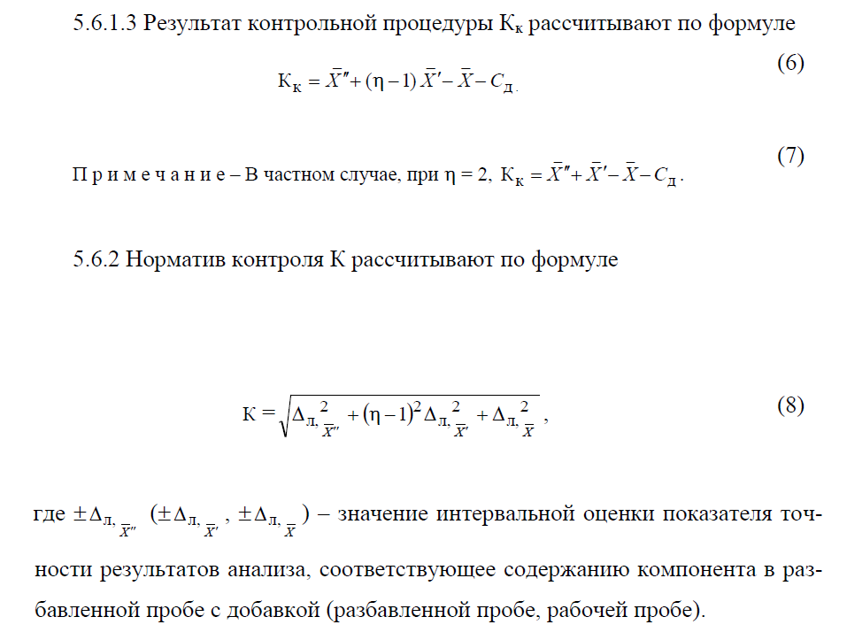
Оперативный контроль
РМГ 76-2014. Контрольная процедура для контроля точности с применением метода добавок совместно с методом разбавления пробы.

Slide 19
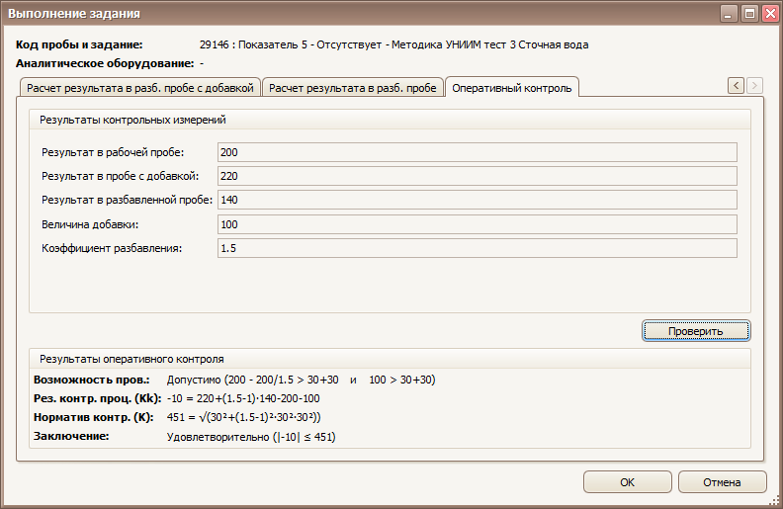
Оперативный контроль
РМГ 76-2014. Контрольная процедура для контроля точности с применением метода добавок совместно с методом разбавления пробы.

Slide 20
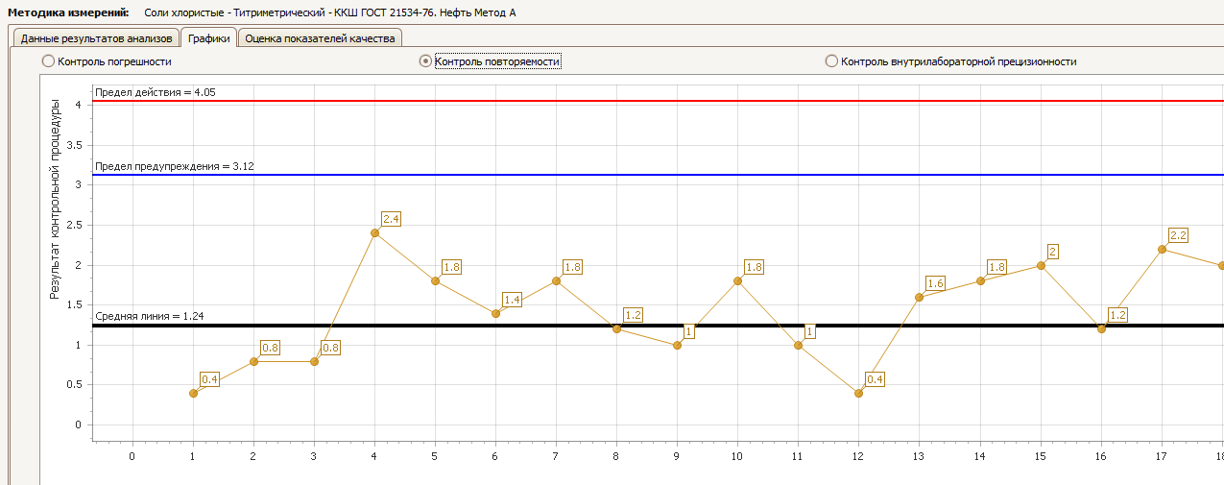
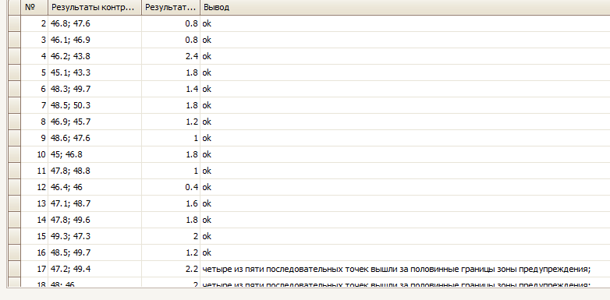
Статистический контроль
Сколько видов контрольных карт Шухарта в РМГ 76-2014 ?
Для карт существует два различных набора критериев выхода процесса из-под контроля, которые зависят от их вида.

Slide 21
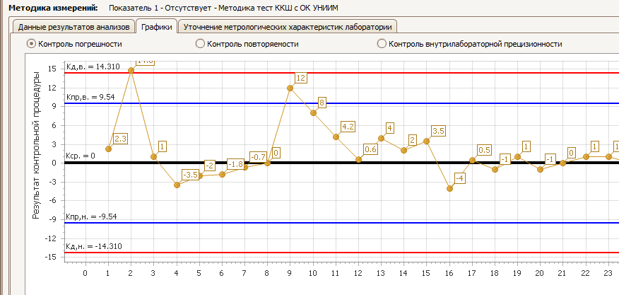
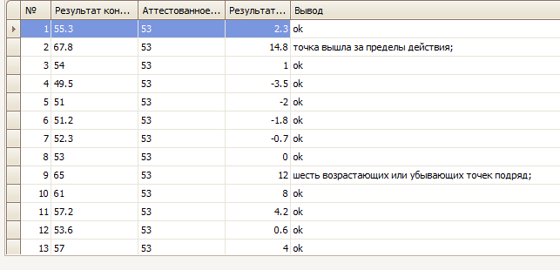
Статистический контроль

Slide 22
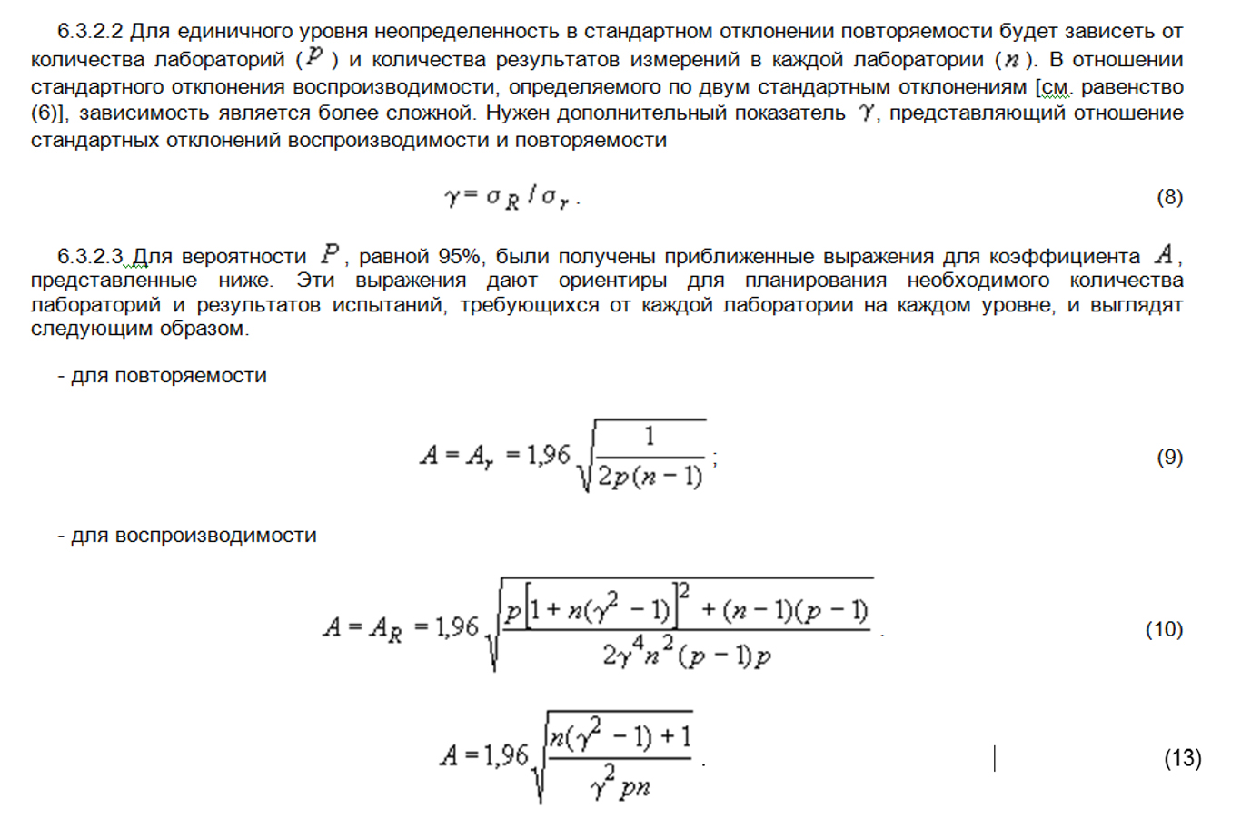
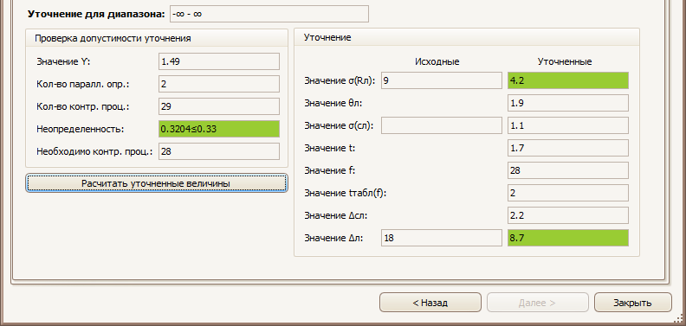
Статистический контроль
Оценка показателей точности результатов КХА на основе контрольных измерений по РМГ 76-2014

Slide 23
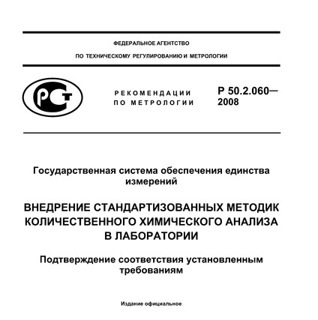
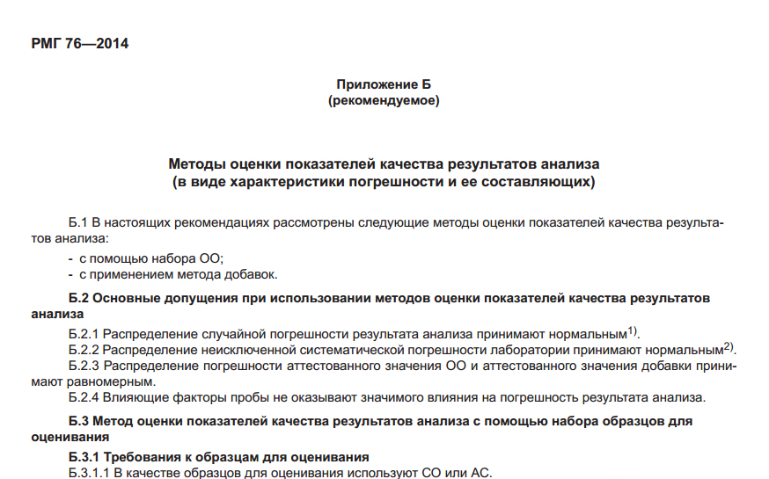
С помощью ЮниЛИМС также возможно провести внедрение методик измерений:
Экспериментальную проверку правильности использования МКХА по рекомендациям Р. 50.2.060-2008;
Специальный эксперимент в соответствии в соответствии с приложениями Б и В РМГ 76-2014.

Slide 24
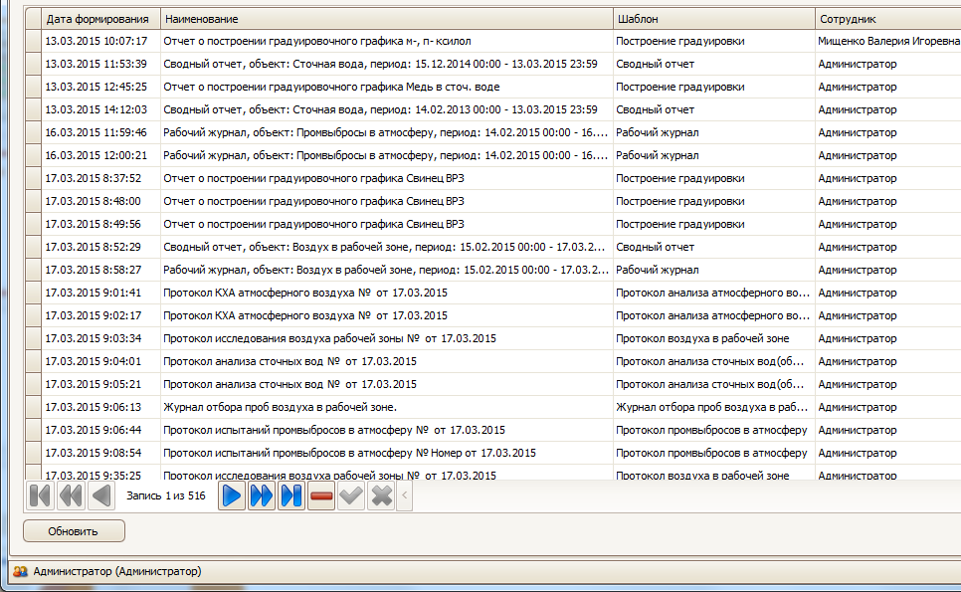
Справочник сформированных системой протоколов КХА
Связь протокола с пробой/пробами

Slide 25
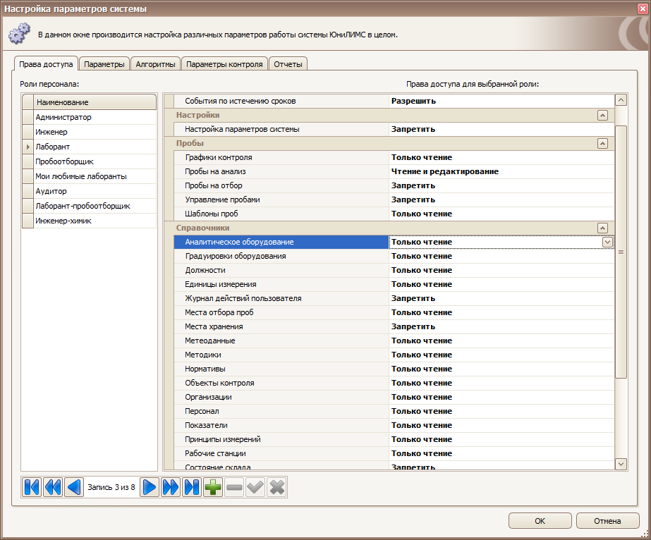
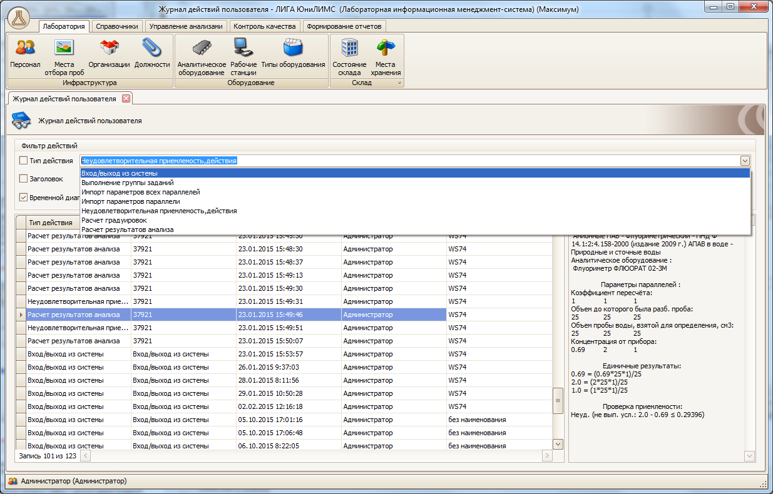
«Контрольный след» пользователя в системе

Slide 26
Дополнительный функции «ЮниЛИМС»
Автоматическая передача данных результатов измерений аналитических приборов в рабочие пробы.
«ЮниЛИМС» содержит библиотеку аналитических приборов, которая может быть дополнена пользователем:
Хроматографы Кристалл 5000, Кристалл 2000
Хроматографы Varian, Agilent
Анализатор нефтепродуктов АН-2;
Спектрофотометр Shimadzu, Анализатор жидкости "ФЛЮОРАТ-02-2М"
Анализатор ртути "РА-915М, Системы капиллярного электрофореза "Капель"
Многие другие

Slide 27
Дополнительный функции «ЮниЛИМС»
Отчеты (журналы):
-Журнал регистрации отбора проб;
-Рабочий журнал лаборанта (включает в себя оперативный контроль качества выполнения анализов и регистрацию условий микроклимата в лаборатории);
-Сводный журнал показателей;
-Журнал проверки качества реактивов;
- и другие виды отчетов.

Slide 28
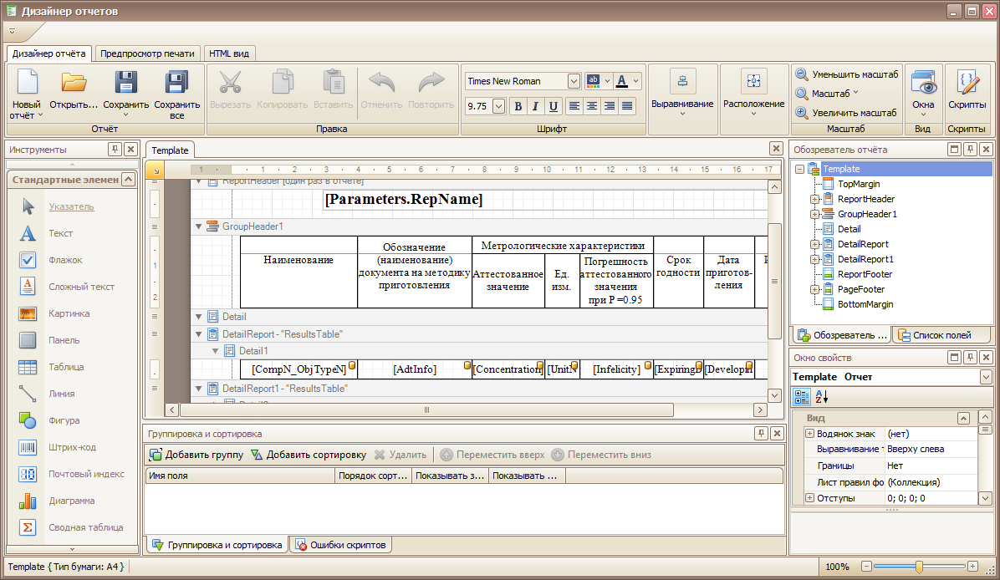
Дополнительный функции «ЮниЛИМС»
Конструктор отчетов.

Slide 29
Дополнительный функции «ЮниЛИМС»
Контроль и напоминание

Slide 30
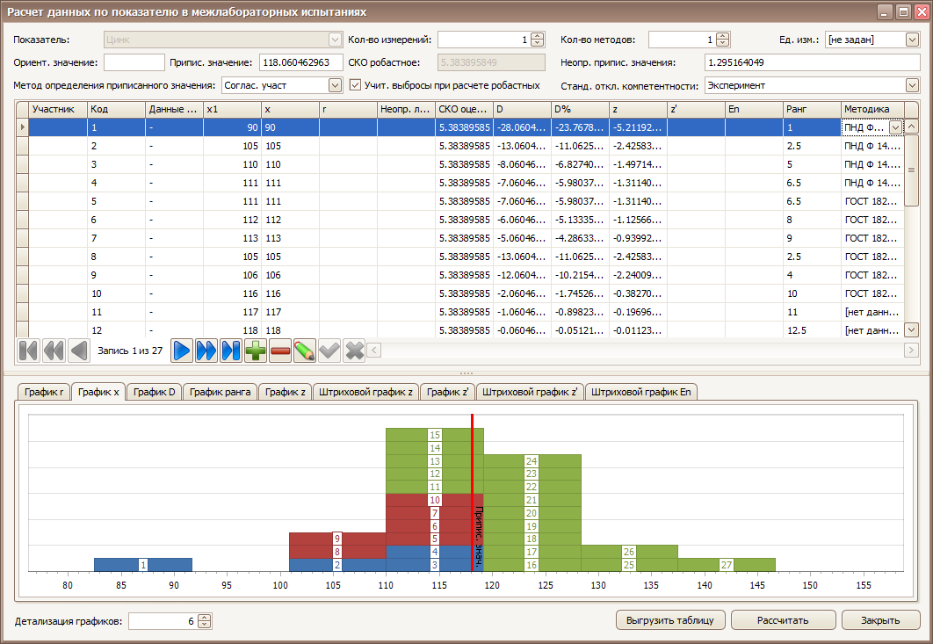
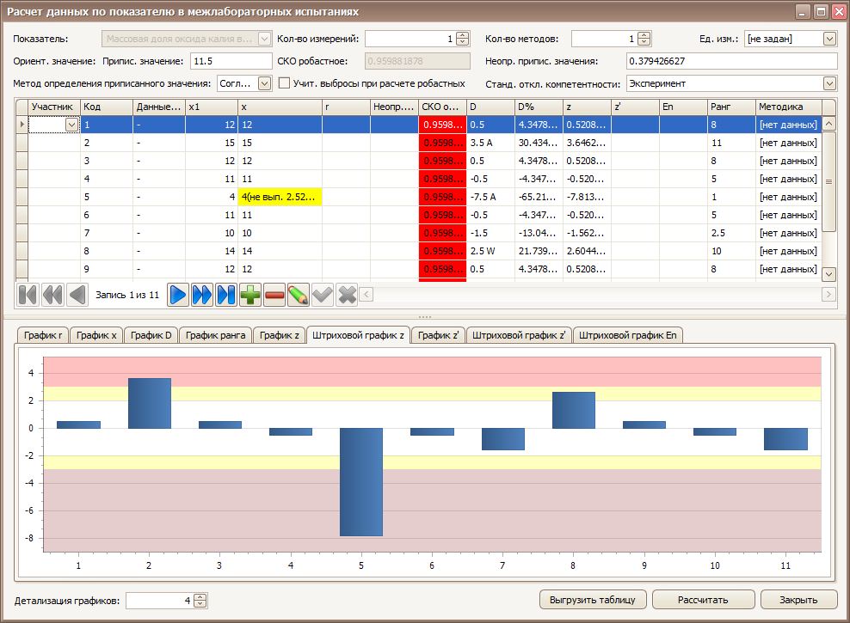
Дополнительный функции «ЮниЛИМС»
Межлабораторные сличительные испытания по ГОСТ Р ИСО 13528-2010

Slide 31
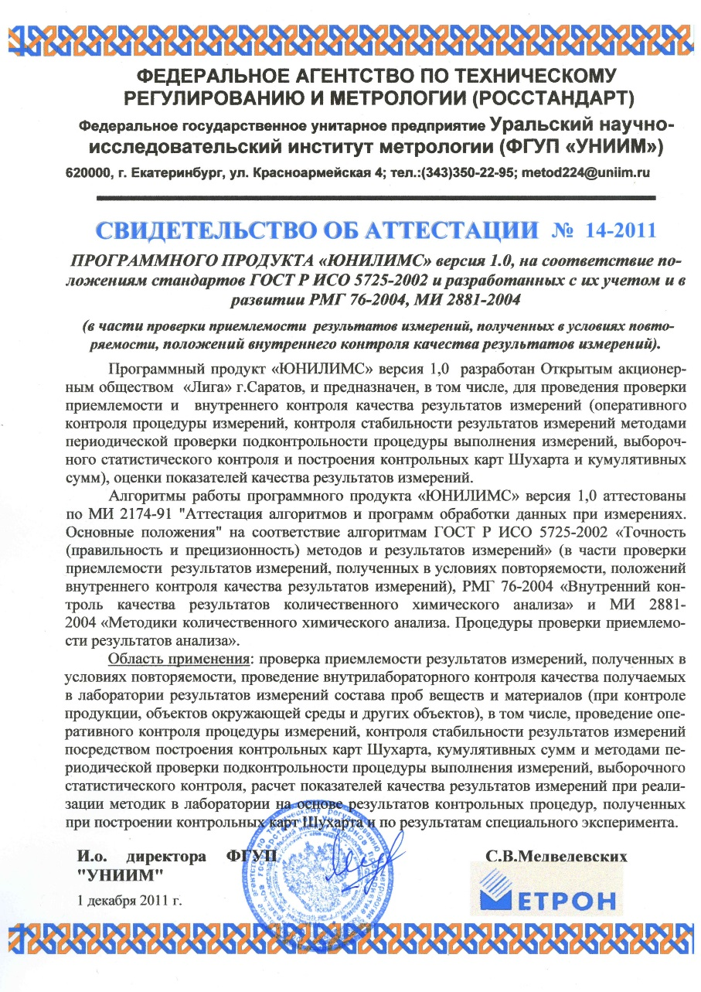
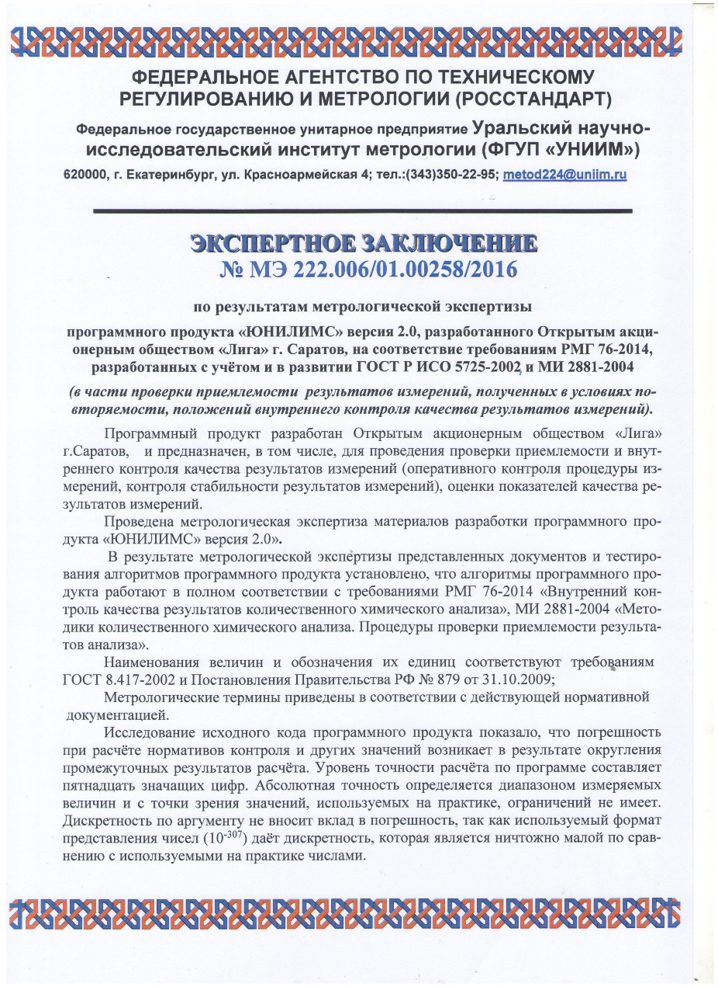
Качество должно быть подтверждено !
Аттестация и экспертиза ЛИМС

Slide 32
Этапы внедрения «ЮниЛИМС»
Обучение персонала
Наполнение базы данных первичной информацией, заполнение справочников
Разработка регламента работы с системой
Тестовый период
Успешная эксплуатация
Техническая поддержка и постгарантийное обслуживание

Slide 33
Вопросы и ответы

